Slide 1
КОМИТЕТ ПО ДЕЛАМ МОЛОДЁЖИ АДМИНИСТРАЦИИ ГОРОДСКОГО ОКРУГА ГОРОД УФА РЕСПУБЛИКИ БАШКОРТОСТАН
МБУ ГОРОДСКОЙ ЦЕНТР ПСИХОЛОГО-СОЦИАЛЬНОГО СОПРОВОЖДЕНИЯ «ИНДИГО» ГОРОДСКОГО ОКРУГА ГОРОД УФА РЕСПУБЛИКИ БАШКОРТОСТАН
ВЕБИНАР:
Привязанность в детско-родительских отношениях. Что важно знать специалисту, работающему с семьей в трудной жизненной ситуации
ИНДИРА РАЗУДИНОВНА Зиятова
ПСИХОЛОГ МБУ ГЦ ПСС «ИНДИГО»

Slide 2
КОМИТЕТ ПО ДЕЛАМ МОЛОДЁЖИ АДМИНИСТРАЦИИ ГОРОДСКОГО ОКРУГА ГОРОД УФА РЕСПУБЛИКИ БАШКОРТОСТАН
МБУ ГОРОДСКОЙ ЦЕНТР ПСИХОЛОГО-СОЦИАЛЬНОГО СОПРОВОЖДЕНИЯ «ИНДИГО» ГОРОДСКОГО ОКРУГА ГОРОД УФА РЕСПУБЛИКИ БАШКОРТОСТАН
1 | Понятие привязанности. Программа заложенная природой.
2 | Вклад великих исследователей в проблему привязанности: Д. Боулби, М. Солтер, и др..
3 | Типы привязанности и их проявления в жизни ребенка и взрослого.
4 | Что такое «нарушенная привязанность»? Типы НП. Симптомы и следствия.
5 | Что такое «расстройство привязанности»? Как реабилитировать РП?
6 | Стратегии помощи. Принципы «терапевтического» воспитания.
Содержание:

Slide 3
КОМИТЕТ ПО ДЕЛАМ МОЛОДЁЖИ АДМИНИСТРАЦИИ ГОРОДСКОГО ОКРУГА ГОРОД УФА РЕСПУБЛИКИ БАШКОРТОСТАН
МБУ ГОРОДСКОЙ ЦЕНТР ПСИХОЛОГО-СОЦИАЛЬНОГО СОПРОВОЖДЕНИЯ «ИНДИГО» ГОРОДСКОГО ОКРУГА ГОРОД УФА РЕСПУБЛИКИ БАШКОРТОСТАН
2
1

Slide 4
КОМИТЕТ ПО ДЕЛАМ МОЛОДЁЖИ АДМИНИСТРАЦИИ ГОРОДСКОГО ОКРУГА ГОРОД УФА РЕСПУБЛИКИ БАШКОРТОСТАН
МБУ ГОРОДСКОЙ ЦЕНТР ПСИХОЛОГО-СОЦИАЛЬНОГО СОПРОВОЖДЕНИЯ «ИНДИГО» ГОРОДСКОГО ОКРУГА ГОРОД УФА РЕСПУБЛИКИ БАШКОРТОСТАН

Slide 5
КОМИТЕТ ПО ДЕЛАМ МОЛОДЁЖИ АДМИНИСТРАЦИИ ГОРОДСКОГО ОКРУГА ГОРОД УФА РЕСПУБЛИКИ БАШКОРТОСТАН
МБУ ГОРОДСКОЙ ЦЕНТР ПСИХОЛОГО-СОЦИАЛЬНОГО СОПРОВОЖДЕНИЯ «ИНДИГО» ГОРОДСКОГО ОКРУГА ГОРОД УФА РЕСПУБЛИКИ БАШКОРТОСТАН

Slide 6
КОМИТЕТ ПО ДЕЛАМ МОЛОДЁЖИ АДМИНИСТРАЦИИ ГОРОДСКОГО ОКРУГА ГОРОД УФА РЕСПУБЛИКИ БАШКОРТОСТАН
МБУ ГОРОДСКОЙ ЦЕНТР ПСИХОЛОГО-СОЦИАЛЬНОГО СОПРОВОЖДЕНИЯ «ИНДИГО» ГОРОДСКОГО ОКРУГА ГОРОД УФА РЕСПУБЛИКИ БАШКОРТОСТАН

Slide 7
КОМИТЕТ ПО ДЕЛАМ МОЛОДЁЖИ АДМИНИСТРАЦИИ ГОРОДСКОГО ОКРУГА ГОРОД УФА РЕСПУБЛИКИ БАШКОРТОСТАН
МБУ ГОРОДСКОЙ ЦЕНТР ПСИХОЛОГО-СОЦИАЛЬНОГО СОПРОВОЖДЕНИЯ «ИНДИГО» ГОРОДСКОГО ОКРУГА ГОРОД УФА РЕСПУБЛИКИ БАШКОРТОСТАН

Slide 8
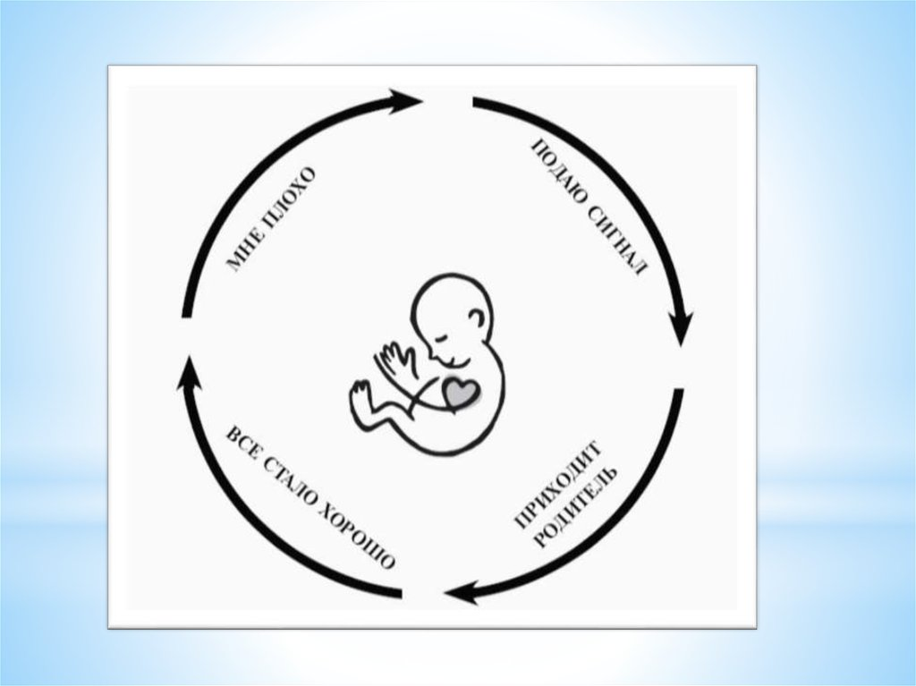
КОМИТЕТ ПО ДЕЛАМ МОЛОДЁЖИ АДМИНИСТРАЦИИ ГОРОДСКОГО ОКРУГА ГОРОД УФА РЕСПУБЛИКИ БАШКОРТОСТАН
МБУ ГОРОДСКОЙ ЦЕНТР ПСИХОЛОГО-СОЦИАЛЬНОГО СОПРОВОЖДЕНИЯ «ИНДИГО» ГОРОДСКОГО ОКРУГА ГОРОД УФА РЕСПУБЛИКИ БАШКОРТОСТАН

Slide 9
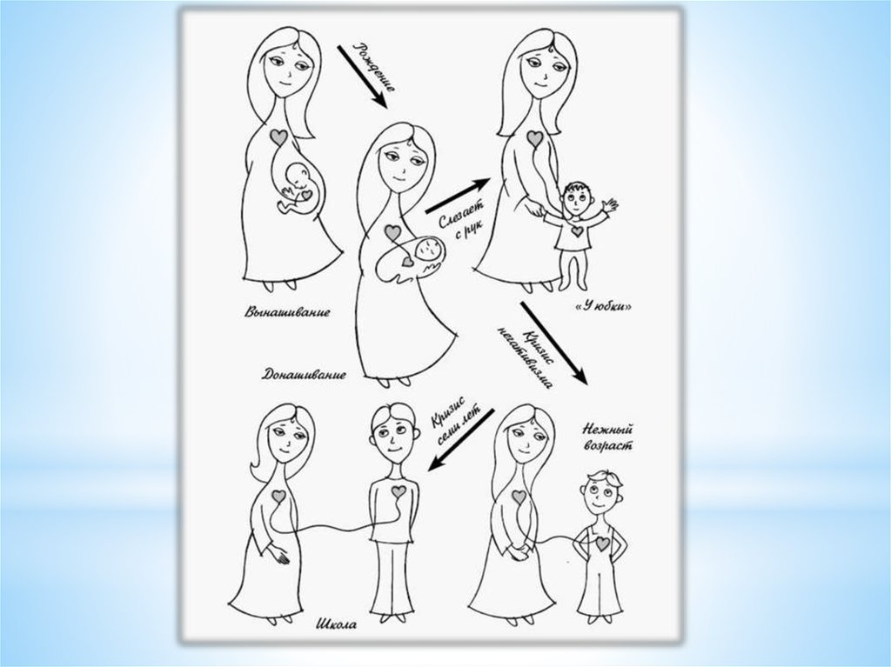
КОМИТЕТ ПО ДЕЛАМ МОЛОДЁЖИ АДМИНИСТРАЦИИ ГОРОДСКОГО ОКРУГА ГОРОД УФА РЕСПУБЛИКИ БАШКОРТОСТАН
МБУ ГОРОДСКОЙ ЦЕНТР ПСИХОЛОГО-СОЦИАЛЬНОГО СОПРОВОЖДЕНИЯ «ИНДИГО» ГОРОДСКОГО ОКРУГА ГОРОД УФА РЕСПУБЛИКИ БАШКОРТОСТАН

Slide 10
КОМИТЕТ ПО ДЕЛАМ МОЛОДЁЖИ АДМИНИСТРАЦИИ ГОРОДСКОГО ОКРУГА ГОРОД УФА РЕСПУБЛИКИ БАШКОРТОСТАН
МБУ ГОРОДСКОЙ ЦЕНТР ПСИХОЛОГО-СОЦИАЛЬНОГО СОПРОВОЖДЕНИЯ «ИНДИГО» ГОРОДСКОГО ОКРУГА ГОРОД УФА РЕСПУБЛИКИ БАШКОРТОСТАН

Slide 11
КОМИТЕТ ПО ДЕЛАМ МОЛОДЁЖИ АДМИНИСТРАЦИИ ГОРОДСКОГО ОКРУГА ГОРОД УФА РЕСПУБЛИКИ БАШКОРТОСТАН
МБУ ГОРОДСКОЙ ЦЕНТР ПСИХОЛОГО-СОЦИАЛЬНОГО СОПРОВОЖДЕНИЯ «ИНДИГО» ГОРОДСКОГО ОКРУГА ГОРОД УФА РЕСПУБЛИКИ БАШКОРТОСТАН

Slide 12
КОМИТЕТ ПО ДЕЛАМ МОЛОДЁЖИ АДМИНИСТРАЦИИ ГОРОДСКОГО ОКРУГА ГОРОД УФА РЕСПУБЛИКИ БАШКОРТОСТАН
МБУ ГОРОДСКОЙ ЦЕНТР ПСИХОЛОГО-СОЦИАЛЬНОГО СОПРОВОЖДЕНИЯ «ИНДИГО» ГОРОДСКОГО ОКРУГА ГОРОД УФА РЕСПУБЛИКИ БАШКОРТОСТАН

Slide 13
КОМИТЕТ ПО ДЕЛАМ МОЛОДЁЖИ АДМИНИСТРАЦИИ ГОРОДСКОГО ОКРУГА ГОРОД УФА РЕСПУБЛИКИ БАШКОРТОСТАН
МБУ ГОРОДСКОЙ ЦЕНТР ПСИХОЛОГО-СОЦИАЛЬНОГО СОПРОВОЖДЕНИЯ «ИНДИГО» ГОРОДСКОГО ОКРУГА ГОРОД УФА РЕСПУБЛИКИ БАШКОРТОСТАН

Slide 14
КОМИТЕТ ПО ДЕЛАМ МОЛОДЁЖИ АДМИНИСТРАЦИИ ГОРОДСКОГО ОКРУГА ГОРОД УФА РЕСПУБЛИКИ БАШКОРТОСТАН
МБУ ГОРОДСКОЙ ЦЕНТР ПСИХОЛОГО-СОЦИАЛЬНОГО СОПРОВОЖДЕНИЯ «ИНДИГО» ГОРОДСКОГО ОКРУГА ГОРОД УФА РЕСПУБЛИКИ БАШКОРТОСТАН
Старайтесь употреблять регулярно только полезную пищу и достаточно времени уделять отдыху. Невозможно оставаться позитивным, если ваши энергетические запасы в организме исчерпаны, и вы находитесь в разболтанном состоянии.

Slide 15
КОМИТЕТ ПО ДЕЛАМ МОЛОДЁЖИ АДМИНИСТРАЦИИ ГОРОДСКОГО ОКРУГА ГОРОД УФА РЕСПУБЛИКИ БАШКОРТОСТАН
МБУ ГОРОДСКОЙ ЦЕНТР ПСИХОЛОГО-СОЦИАЛЬНОГО СОПРОВОЖДЕНИЯ «ИНДИГО» ГОРОДСКОГО ОКРУГА ГОРОД УФА РЕСПУБЛИКИ БАШКОРТОСТАН

Slide 16
КОМИТЕТ ПО ДЕЛАМ МОЛОДЁЖИ АДМИНИСТРАЦИИ ГОРОДСКОГО ОКРУГА ГОРОД УФА РЕСПУБЛИКИ БАШКОРТОСТАН
МБУ ГОРОДСКОЙ ЦЕНТР ПСИХОЛОГО-СОЦИАЛЬНОГО СОПРОВОЖДЕНИЯ «ИНДИГО» ГОРОДСКОГО ОКРУГА ГОРОД УФА РЕСПУБЛИКИ БАШКОРТОСТАН

Slide 17
КОМИТЕТ ПО ДЕЛАМ МОЛОДЁЖИ АДМИНИСТРАЦИИ ГОРОДСКОГО ОКРУГА ГОРОД УФА РЕСПУБЛИКИ БАШКОРТОСТАН
МБУ ГОРОДСКОЙ ЦЕНТР ПСИХОЛОГО-СОЦИАЛЬНОГО СОПРОВОЖДЕНИЯ «ИНДИГО» ГОРОДСКОГО ОКРУГА ГОРОД УФА РЕСПУБЛИКИ БАШКОРТОСТАН

Slide 18
КОМИТЕТ ПО ДЕЛАМ МОЛОДЁЖИ АДМИНИСТРАЦИИ ГОРОДСКОГО ОКРУГА ГОРОД УФА РЕСПУБЛИКИ БАШКОРТОСТАН
МБУ ГОРОДСКОЙ ЦЕНТР ПСИХОЛОГО-СОЦИАЛЬНОГО СОПРОВОЖДЕНИЯ «ИНДИГО» ГОРОДСКОГО ОКРУГА ГОРОД УФА РЕСПУБЛИКИ БАШКОРТОСТАН

Slide 19
КОМИТЕТ ПО ДЕЛАМ МОЛОДЁЖИ АДМИНИСТРАЦИИ ГОРОДСКОГО ОКРУГА ГОРОД УФА РЕСПУБЛИКИ БАШКОРТОСТАН
МБУ ГОРОДСКОЙ ЦЕНТР ПСИХОЛОГО-СОЦИАЛЬНОГО СОПРОВОЖДЕНИЯ «ИНДИГО» ГОРОДСКОГО ОКРУГА ГОРОД УФА РЕСПУБЛИКИ БАШКОРТОСТАН

Slide 20
КОМИТЕТ ПО ДЕЛАМ МОЛОДЁЖИ АДМИНИСТРАЦИИ ГОРОДСКОГО ОКРУГА ГОРОД УФА РЕСПУБЛИКИ БАШКОРТОСТАН
МБУ ГОРОДСКОЙ ЦЕНТР ПСИХОЛОГО-СОЦИАЛЬНОГО СОПРОВОЖДЕНИЯ «ИНДИГО» ГОРОДСКОГО ОКРУГА ГОРОД УФА РЕСПУБЛИКИ БАШКОРТОСТАН

Slide 21
КОМИТЕТ ПО ДЕЛАМ МОЛОДЁЖИ АДМИНИСТРАЦИИ ГОРОДСКОГО ОКРУГА ГОРОД УФА РЕСПУБЛИКИ БАШКОРТОСТАН
МБУ ГОРОДСКОЙ ЦЕНТР ПСИХОЛОГО-СОЦИАЛЬНОГО СОПРОВОЖДЕНИЯ «ИНДИГО» ГОРОДСКОГО ОКРУГА ГОРОД УФА РЕСПУБЛИКИ БАШКОРТОСТАН

Slide 22
КОМИТЕТ ПО ДЕЛАМ МОЛОДЁЖИ АДМИНИСТРАЦИИ ГОРОДСКОГО ОКРУГА ГОРОД УФА РЕСПУБЛИКИ БАШКОРТОСТАН
МБУ ГОРОДСКОЙ ЦЕНТР ПСИХОЛОГО-СОЦИАЛЬНОГО СОПРОВОЖДЕНИЯ «ИНДИГО» ГОРОДСКОГО ОКРУГА ГОРОД УФА РЕСПУБЛИКИ БАШКОРТОСТАН

Slide 23
КОМИТЕТ ПО ДЕЛАМ МОЛОДЁЖИ АДМИНИСТРАЦИИ ГОРОДСКОГО ОКРУГА ГОРОД УФА РЕСПУБЛИКИ БАШКОРТОСТАН
МБУ ГОРОДСКОЙ ЦЕНТР ПСИХОЛОГО-СОЦИАЛЬНОГО СОПРОВОЖДЕНИЯ «ИНДИГО» ГОРОДСКОГО ОКРУГА ГОРОД УФА РЕСПУБЛИКИ БАШКОРТОСТАН

Slide 24
КОМИТЕТ ПО ДЕЛАМ МОЛОДЁЖИ АДМИНИСТРАЦИИ ГОРОДСКОГО ОКРУГА ГОРОД УФА РЕСПУБЛИКИ БАШКОРТОСТАН
МБУ ГОРОДСКОЙ ЦЕНТР ПСИХОЛОГО-СОЦИАЛЬНОГО СОПРОВОЖДЕНИЯ «ИНДИГО» ГОРОДСКОГО ОКРУГА ГОРОД УФА РЕСПУБЛИКИ БАШКОРТОСТАН

Slide 25
КОМИТЕТ ПО ДЕЛАМ МОЛОДЁЖИ АДМИНИСТРАЦИИ ГОРОДСКОГО ОКРУГА ГОРОД УФА РЕСПУБЛИКИ БАШКОРТОСТАН
МБУ ГОРОДСКОЙ ЦЕНТР ПСИХОЛОГО-СОЦИАЛЬНОГО СОПРОВОЖДЕНИЯ «ИНДИГО» ГОРОДСКОГО ОКРУГА ГОРОД УФА РЕСПУБЛИКИ БАШКОРТОСТАН

Slide 26
КОМИТЕТ ПО ДЕЛАМ МОЛОДЁЖИ АДМИНИСТРАЦИИ ГОРОДСКОГО ОКРУГА ГОРОД УФА РЕСПУБЛИКИ БАШКОРТОСТАН
МБУ ГОРОДСКОЙ ЦЕНТР ПСИХОЛОГО-СОЦИАЛЬНОГО СОПРОВОЖДЕНИЯ «ИНДИГО» ГОРОДСКОГО ОКРУГА ГОРОД УФА РЕСПУБЛИКИ БАШКОРТОСТАН

Slide 27
КОМИТЕТ ПО ДЕЛАМ МОЛОДЁЖИ АДМИНИСТРАЦИИ ГОРОДСКОГО ОКРУГА ГОРОД УФА РЕСПУБЛИКИ БАШКОРТОСТАН
МБУ ГОРОДСКОЙ ЦЕНТР ПСИХОЛОГО-СОЦИАЛЬНОГО СОПРОВОЖДЕНИЯ «ИНДИГО» ГОРОДСКОГО ОКРУГА ГОРОД УФА РЕСПУБЛИКИ БАШКОРТОСТАН

Slide 28
КОМИТЕТ ПО ДЕЛАМ МОЛОДЁЖИ АДМИНИСТРАЦИИ ГОРОДСКОГО ОКРУГА ГОРОД УФА РЕСПУБЛИКИ БАШКОРТОСТАН
МБУ ГОРОДСКОЙ ЦЕНТР ПСИХОЛОГО-СОЦИАЛЬНОГО СОПРОВОЖДЕНИЯ «ИНДИГО» ГОРОДСКОГО ОКРУГА ГОРОД УФА РЕСПУБЛИКИ БАШКОРТОСТАН

Slide 29
КОМИТЕТ ПО ДЕЛАМ МОЛОДЁЖИ АДМИНИСТРАЦИИ ГОРОДСКОГО ОКРУГА ГОРОД УФА РЕСПУБЛИКИ БАШКОРТОСТАН
МБУ ГОРОДСКОЙ ЦЕНТР ПСИХОЛОГО-СОЦИАЛЬНОГО СОПРОВОЖДЕНИЯ «ИНДИГО» ГОРОДСКОГО ОКРУГА ГОРОД УФА РЕСПУБЛИКИ БАШКОРТОСТАН

Slide 30
КОМИТЕТ ПО ДЕЛАМ МОЛОДЁЖИ АДМИНИСТРАЦИИ ГОРОДСКОГО ОКРУГА ГОРОД УФА РЕСПУБЛИКИ БАШКОРТОСТАН
МБУ ГОРОДСКОЙ ЦЕНТР ПСИХОЛОГО-СОЦИАЛЬНОГО СОПРОВОЖДЕНИЯ «ИНДИГО» ГОРОДСКОГО ОКРУГА ГОРОД УФА РЕСПУБЛИКИ БАШКОРТОСТАН

Slide 31
КОМИТЕТ ПО ДЕЛАМ МОЛОДЁЖИ АДМИНИСТРАЦИИ ГОРОДСКОГО ОКРУГА ГОРОД УФА РЕСПУБЛИКИ БАШКОРТОСТАН
МБУ ГОРОДСКОЙ ЦЕНТР ПСИХОЛОГО-СОЦИАЛЬНОГО СОПРОВОЖДЕНИЯ «ИНДИГО» ГОРОДСКОГО ОКРУГА ГОРОД УФА РЕСПУБЛИКИ БАШКОРТОСТАН

Slide 32
КОМИТЕТ ПО ДЕЛАМ МОЛОДЁЖИ АДМИНИСТРАЦИИ ГОРОДСКОГО ОКРУГА ГОРОД УФА РЕСПУБЛИКИ БАШКОРТОСТАН
МБУ ГОРОДСКОЙ ЦЕНТР ПСИХОЛОГО-СОЦИАЛЬНОГО СОПРОВОЖДЕНИЯ «ИНДИГО» ГОРОДСКОГО ОКРУГА ГОРОД УФА РЕСПУБЛИКИ БАШКОРТОСТАН

Slide 33
КОМИТЕТ ПО ДЕЛАМ МОЛОДЁЖИ АДМИНИСТРАЦИИ ГОРОДСКОГО ОКРУГА ГОРОД УФА РЕСПУБЛИКИ БАШКОРТОСТАН
МБУ ГОРОДСКОЙ ЦЕНТР ПСИХОЛОГО-СОЦИАЛЬНОГО СОПРОВОЖДЕНИЯ «ИНДИГО» ГОРОДСКОГО ОКРУГА ГОРОД УФА РЕСПУБЛИКИ БАШКОРТОСТАН

Slide 34
КОМИТЕТ ПО ДЕЛАМ МОЛОДЁЖИ АДМИНИСТРАЦИИ ГОРОДСКОГО ОКРУГА ГОРОД УФА РЕСПУБЛИКИ БАШКОРТОСТАН
МБУ ГОРОДСКОЙ ЦЕНТР ПСИХОЛОГО-СОЦИАЛЬНОГО СОПРОВОЖДЕНИЯ «ИНДИГО» ГОРОДСКОГО ОКРУГА ГОРОД УФА РЕСПУБЛИКИ БАШКОРТОСТАН
Тестовые методики
• Шкала К.Кернс на определение надежности привязанности ребенка к матери
• Шкала привязанности ребенка к членам своей семьи
• Методика выявления особенностей идентификации детей с родителями И. Захаров)
• Проективные методики
• Интерпретативный тест «Грустная мама»
• Проективная методика Н. Каплан для определения особенностей эмоциональной привязанности
• Методика неоконченных предложений .
• Тест «СКАЗКА»

Slide 35
КОМИТЕТ ПО ДЕЛАМ МОЛОДЁЖИ АДМИНИСТРАЦИИ ГОРОДСКОГО ОКРУГА ГОРОД УФА РЕСПУБЛИКИ БАШКОРТОСТАН
МБУ ГОРОДСКОЙ ЦЕНТР ПСИХОЛОГО-СОЦИАЛЬНОГО СОПРОВОЖДЕНИЯ «ИНДИГО» ГОРОДСКОГО ОКРУГА ГОРОД УФА РЕСПУБЛИКИ БАШКОРТОСТАН
Некоторые виды психотерапии были разработаны специально для решения подобных проблем — более долгосрочная «психотерапия, основанная на привязанности» (attention-based therapy), отпочковавшаяся от психоанализа, и более краткосрочная эмоционально фокусированная терапия, представляющая собой микс из методов гештальт-, личностно ориентированной и других видов терапии.

Slide 36
КОМИТЕТ ПО ДЕЛАМ МОЛОДЁЖИ АДМИНИСТРАЦИИ ГОРОДСКОГО ОКРУГА ГОРОД УФА РЕСПУБЛИКИ БАШКОРТОСТАН
МБУ ГОРОДСКОЙ ЦЕНТР ПСИХОЛОГО-СОЦИАЛЬНОГО СОПРОВОЖДЕНИЯ «ИНДИГО» ГОРОДСКОГО ОКРУГА ГОРОД УФА РЕСПУБЛИКИ БАШКОРТОСТАН
Терапия нарушений привязанности у взрослого хорошо чтобы была долгосрочной. Поскольку речь о внутреннем ребенке, которого в свое время отвергли. То краткосрочные контакты могут восприниматься, как повторение прерываний привязанности в детстве. С другой стороны, тревога может быть уменьшена, если терапевт озвучивает, что работа может состоять и из более коротких серий встреч. И что терапевт готов будет продолжить работу и после перерывов. Что терапевт находится в доступе.

Slide 37
КОМИТЕТ ПО ДЕЛАМ МОЛОДЁЖИ АДМИНИСТРАЦИИ ГОРОДСКОГО ОКРУГА ГОРОД УФА РЕСПУБЛИКИ БАШКОРТОСТАН
МБУ ГОРОДСКОЙ ЦЕНТР ПСИХОЛОГО-СОЦИАЛЬНОГО СОПРОВОЖДЕНИЯ «ИНДИГО» ГОРОДСКОГО ОКРУГА ГОРОД УФА РЕСПУБЛИКИ БАШКОРТОСТАН
(Расстройство привязанности)

Slide 38
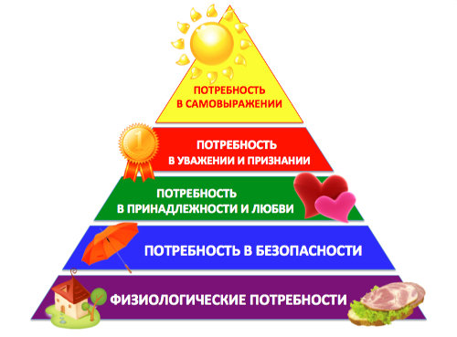
КОМИТЕТ ПО ДЕЛАМ МОЛОДЁЖИ АДМИНИСТРАЦИИ ГОРОДСКОГО ОКРУГА ГОРОД УФА РЕСПУБЛИКИ БАШКОРТОСТАН
МБУ ГОРОДСКОЙ ЦЕНТР ПСИХОЛОГО-СОЦИАЛЬНОГО СОПРОВОЖДЕНИЯ «ИНДИГО» ГОРОДСКОГО ОКРУГА ГОРОД УФА РЕСПУБЛИКИ БАШКОРТОСТАН
Физиологические потребности
Безопасность
Принадлежность и любовь
Общество
Креативность

Slide 39
КОМИТЕТ ПО ДЕЛАМ МОЛОДЁЖИ АДМИНИСТРАЦИИ ГОРОДСКОГО ОКРУГА ГОРОД УФА РЕСПУБЛИКИ БАШКОРТОСТАН
МБУ ГОРОДСКОЙ ЦЕНТР ПСИХОЛОГО-СОЦИАЛЬНОГО СОПРОВОЖДЕНИЯ «ИНДИГО» ГОРОДСКОГО ОКРУГА ГОРОД УФА РЕСПУБЛИКИ БАШКОРТОСТАН
Задача специалиста заключается в помощи клиенту в его поисках и исследовании себя, также в том, чтобы фиксировать и обсуждать неизбежное сопротивление.
Понимание психологом особенностей теории привязанности и его внутреннее уважение к чувствам привязанности транслируется клиенту через механизм идентицикации (отождествления себя со значимым лицом).
Параллельно в терапии присутствует и консультативный аспект, при котором роль психолога заключается в том, чтобы информировать о каких-то более продуктивных паттернах поведения выстраивания отношений.

Slide 40
КОМИТЕТ ПО ДЕЛАМ МОЛОДЁЖИ АДМИНИСТРАЦИИ ГОРОДСКОГО ОКРУГА ГОРОД УФА РЕСПУБЛИКИ БАШКОРТОСТАН
МБУ ГОРОДСКОЙ ЦЕНТР ПСИХОЛОГО-СОЦИАЛЬНОГО СОПРОВОЖДЕНИЯ «ИНДИГО» ГОРОДСКОГО ОКРУГА ГОРОД УФА РЕСПУБЛИКИ БАШКОРТОСТАН
Пути преодоления нарушений привязанности
1. Формирование адекватной картины семьи.
2. Формирование доверия к миру.
3. Консультация специалистов (невропатолога, психолога).
4. Методы: игротерапия (проигрывание различных ситуаций
с игрушками), арттерапия, сказкотерапия (сочинение
терапевтических историй.)

Slide 41
КОМИТЕТ ПО ДЕЛАМ МОЛОДЁЖИ АДМИНИСТРАЦИИ ГОРОДСКОГО ОКРУГА ГОРОД УФА РЕСПУБЛИКИ БАШКОРТОСТАН
МБУ ГОРОДСКОЙ ЦЕНТР ПСИХОЛОГО-СОЦИАЛЬНОГО СОПРОВОЖДЕНИЯ «ИНДИГО» ГОРОДСКОГО ОКРУГА ГОРОД УФА РЕСПУБЛИКИ БАШКОРТОСТАН
Некоторые признаки сформированности привязанности у ребенка:
- ребенок отвечает улыбкой на улыбку;
- не боится смотреть в глаза и отвечает взглядом;
- стремится быть ближе ко взрослому, особенно когда страшно или больно,
- использует родителей как «надежную пристань»;
принимает утешения родителей;
испытывает соответствующую возрасту тревогу при расставании с родителями;
играет, взаимодействуя с родителями;
испытывает соответствующую возрасту боязнь незнакомых людей;
- принимает советы и указания родителей.

Slide 42
КОМИТЕТ ПО ДЕЛАМ МОЛОДЁЖИ АДМИНИСТРАЦИИ ГОРОДСКОГО ОКРУГА ГОРОД УФА РЕСПУБЛИКИ БАШКОРТОСТАН
МБУ ГОРОДСКОЙ ЦЕНТР ПСИХОЛОГО-СОЦИАЛЬНОГО СОПРОВОЖДЕНИЯ «ИНДИГО» ГОРОДСКОГО ОКРУГА ГОРОД УФА РЕСПУБЛИКИ БАШКОРТОСТАН

Slide 43
КОМИТЕТ ПО ДЕЛАМ МОЛОДЁЖИ АДМИНИСТРАЦИИ ГОРОДСКОГО ОКРУГА ГОРОД УФА РЕСПУБЛИКИ БАШКОРТОСТАН
МБУ ГОРОДСКОЙ ЦЕНТР ПСИХОЛОГО-СОЦИАЛЬНОГО СОПРОВОЖДЕНИЯ «ИНДИГО» ГОРОДСКОГО ОКРУГА ГОРОД УФА РЕСПУБЛИКИ БАШКОРТОСТАН
СПАСИБО
ЗА
ВНИМАНИЕ

